Slide 1

SINH HOẠT CHUYÊN MÔN TỈNH
NHIỆT LIỆT CHÀO MỪNG QUÝ THẦY CÔ
VỀ DỰ CHUYÊN ĐỀ KHTN – PHÂN MÔN VẬT LÍ 8
TIẾT 10. BÀI 16. ÁP SUẤT CHẤT LỎNG. ÁP SUẤT KHÍ QUYỂN (Tiết 2)

Slide 2


Slide 3
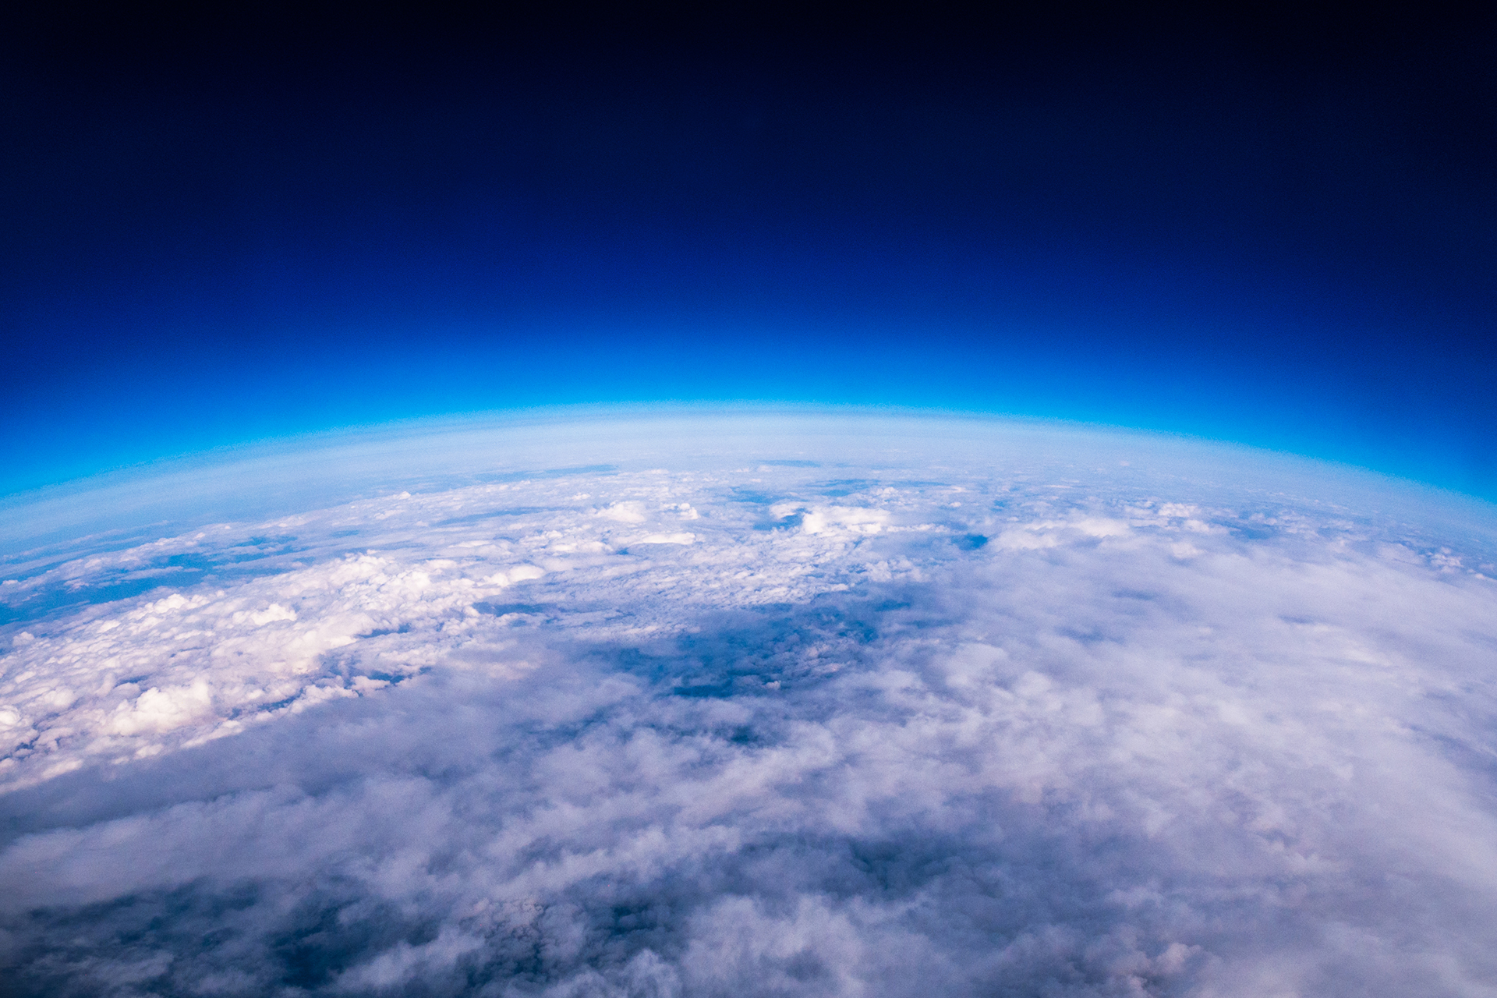
Bài 16
ÁP SUẤT CHẤT LỎNG.
ÁP SUẤT KHÍ QUYỂN (T2)
Notes:
3

Slide 4

Bao bọc xung quanh Trái Đất là môi trường gì?
Khí quyển

Slide 5


1.Sự tồn tại áp suất khí quyển
a)Khí quyển và áp suất khí quyển
Khí quyển: Là lớp không khí dày hàng ngàn km bao quanh Trái Đất.

Slide 7
1.Sự tồn tại áp suất khí quyển
a)Khí quyển và áp suất khí quyển
Khí quyển: Là lớp không khí dày hàng ngàn km bao quanh Trái Đất.
Áp suất khí quyển: là áp suất do lớp không khí bao quanh Trái Đất tác dụng lên mọi vật trên Trái Đất.

Slide 8

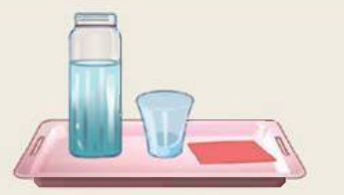
b) Thí nghiệm chứng tỏ sự tồn tại của áp suất khí quyển
Thí nghiệm 3a
(Hình 16.7)
Mục đích tiến hành thí nghiệm?
Chứng tỏ sự tồn tại áp suất khí quyển tác dụng từ dưới lên
Cần những dụng cụ gì?
Một chiếc cốc
Một tấm nylon cứng
Một bình nước
Khay đựng dụng cụ thí nghiệm
Các bước tiến hành thí nghiệm?

Slide 9
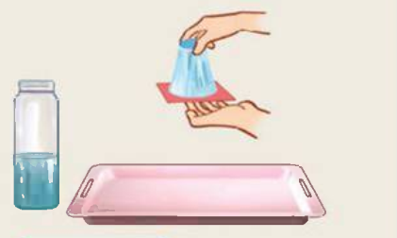
*Tiến hành thí nghiệm
Bước 1: Rót đầy nước vào cốc, đặt tấm nylon cứng che kín miệng cốc, rồi dùng tay giữ chặt tấm nylon cứng trên miệng cốc và từ từ úp ngược miệng cốc xuống
Bước 2: Từ từ đưa nhẹ tay ra khỏi miệng cốc.
Quan sát xem tấm nylon có bị nước đẩy rời khỏi miệng cốc không?
Kết quả thí nghiệm: Tấm nylon không bị nước đẩy rời khỏi miệng cốc.
Giải thích hiện tượng?

Slide 10
Có những lực nào tác dụng lên tấm nylon?
Giải thích:
Do áp lực của khí quyển tác dụng từ dưới lên tấm nylon cân bằng với áp lực của phần nước trong cốc + áp lực cột khí trong cốc + trọng lực của tấm nylon => tấm nylon không bị nước đẩy rời khỏi miệng cốc.
Có tồn tại áp suất khí quyển tác dụng từ dưới lên không?

Slide 11
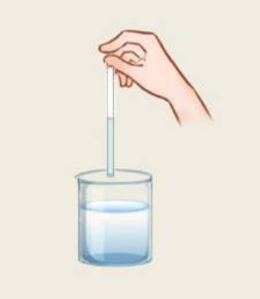
Thí nghiệm 3b
(Hình 16.8)
Mục đích tiến hành thí nghiệm?
Chứng tỏ sự tồn tại áp suất khí quyển và áp suất này tác dụng theo mọi phương
Cần những dụng cụ gì?
*Dụng cụ:
+ Ống thủy tinh hở hai đầu
+ Cốc nước
Nêu các bước tiến hành thí nghiệm?

Slide 12
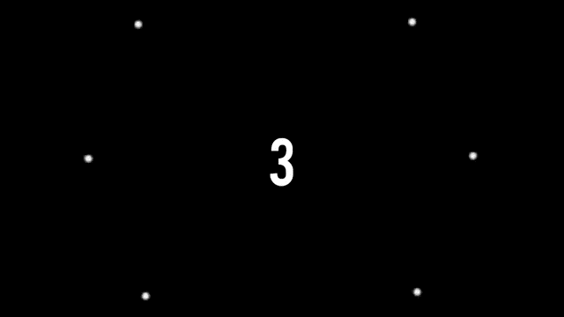
Các bước tiến hành
Bước 1: Nhúng ống thủy tinh vào cốc nước, lấy ngón tay bịt kín đầu trên của ống. Khi nhấc ống ra khỏi cốc, nước có chảy ra khỏi ống hay không? Tại sao?
Bước 2: Vẫn giữ tay bịt kín đầu trên của ống và nghiêng ống theo các phương khác nhau, khi đó nước có chảy ra ngoài không? Giải thích hiện tượng
Thời gian tiến hành: 4 phút
Ghi hiện tượng và giải thích vào phiếu học tập

Slide 13
KẾT QUẢ THÍ NGHIỆM
Các bước tiến hành | Hiện tượng | Giải thích | Nhận xét phương tác dụng của ASKQ
Lấy ngón tay bịt kín đầu trên và kéo ống ra khỏi nước
Vẫn giữ tay bịt kín đầu trên của ống, nghiêng ống theo các phương khác nhau
Nước không chảy ra khỏi ống
Nước không chảy ra khỏi ống

Slide 14
KẾT QUẢ THÍ NGHIỆM
Tiến hành | Hiện tượng | Giải thích | Nhận xét phương tác dụng của ASKQ
Lấy ngón tay bịt kín đầu trên và kéo ống ra khỏi nước | Nước không chảy ra khỏi ống
Vẫn giữ tay bịt kín đầu trên của ống, nghiêng ống theo các phương khác nhau | Nước không chảy ra khỏi ống
p(khí quyển dưới) = p (nước) + p (không khí trong)
theo phương thẳng đứng từ dưới lên
Ở mọi vị trí:
p(khí quyển ngoài) = p (nước) + p (không khí trong)
theo các phương khác nhau
Áp suất khí quyển: tác dụng theo mọi phương

Slide 15
- Mọi vật trên Trái Đất đều chịu tác dụng của áp suất khí quyển.
- Áp suất khí quyển tác dụng theo mọi phương.

Slide 16
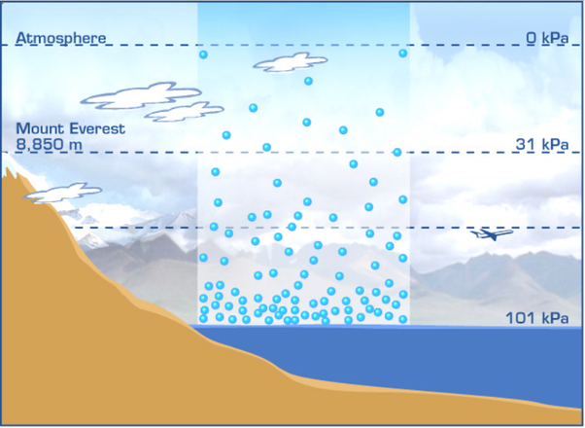
Độ cao so với mặt biển (m) | Áp suất khí quyển (mmHg)
0 | 760
250 | 740
400 | 724
600 | 704
1000 | 678
2000 | 540
3000 | 525
- Càng lên cao, áp suất khí quyển càng giảm.
- Đơn vị đo áp suất khí quyển là Pa hoặc mmHg.

Slide 17
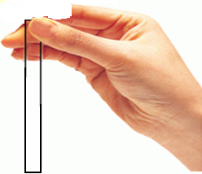
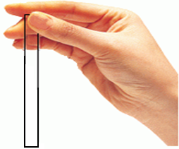
Nếu bỏ ngón tay bịt đầu trên của ống ra, có hiện tượng gì xảy ra?
=> Nước rơi khỏi ống. Tại sao?
p (nước) + p (kq bên trong) > p( kq bên ngoài)
=> nước rơi khỏi ống

Slide 18
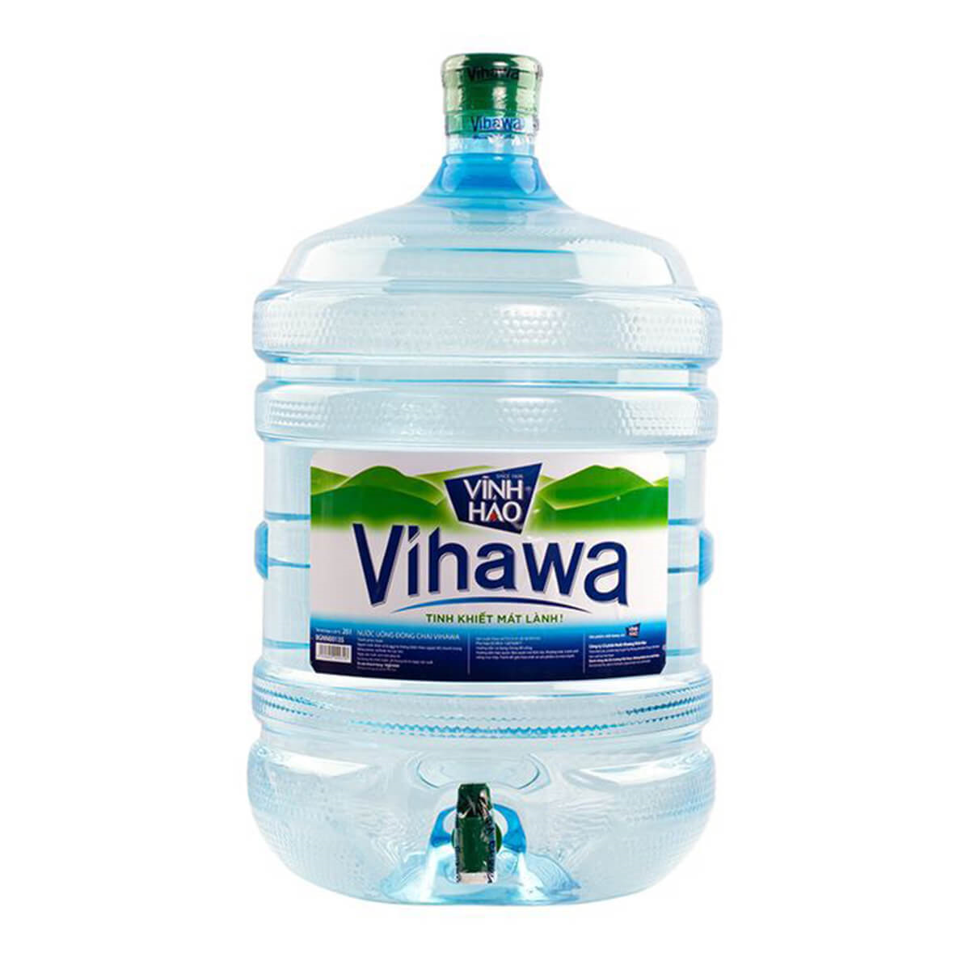
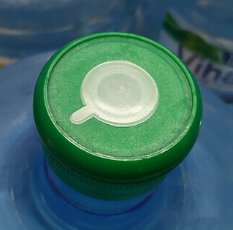
Vì sao muốn nước trong bình có thể chảy ra dễ dàng khi mở vòi thì trên nắp bình phải có một lỗ nhỏ?
Giải thích:
Khi mở nút, không khí trong bình thông với khí quyển bên ngoài, do đó áp suất tác dụng lên nước ở vòi (gồm áp suất khí quyển và áp suất cột nước) lớn hơn áp suất khí quyển ngoài bình giúp nước trong bình chảy được xuống vòi dễ dàng hơn.

Slide 19
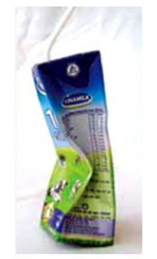
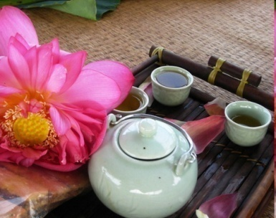
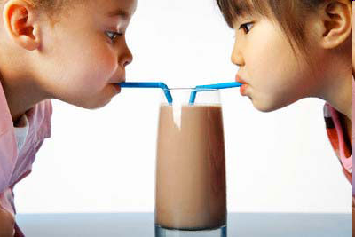
? Em hãy nêu một số ví dụ trong thực tế chứng tỏ sự tồn tại của áp suất khí quyển?
Hút bớt khí trong hộp sữa, hộp bị bẹp từ nhiều phía
Ấm trà thường có 1 lỗ nhỏ để rót nước dễ dàng hơn.
Uống sữa bằng ống hút

Slide 20
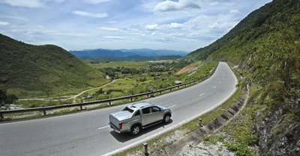
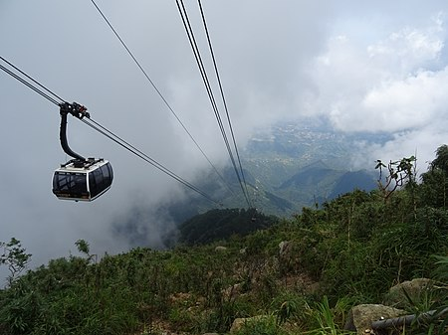
2. Một số ảnh hưởng và ứng dụng của áp suất không khí
a) Sự tạo thành tiếng động trong tai khi thay đổi áp suất đột ngột
*Hiện tượng: khi máy bay hạ cánh hoặc cất cánh → gây hiện tượng đau tai, ù tai, tạo thành tiếng động trong tai.
? Trong thực tế, tình trạng ù tai, có tiếng động trong tai còn xảy ra khi đi đâu?
=>Khi thay đổi độ cao đột ngột
Đi ô tô lên núi, xuống núi cao.
Đi cáp treo

Slide 21

Vì sao có người bị đau tai, ù tai hoặc có tiếng động trong tai khi đi máy bay?

Slide 22
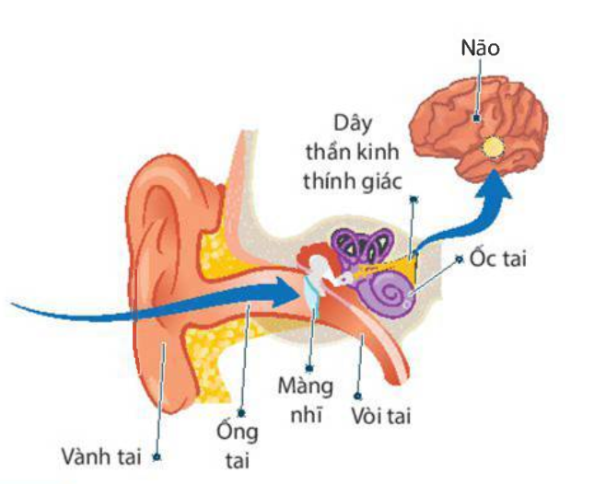
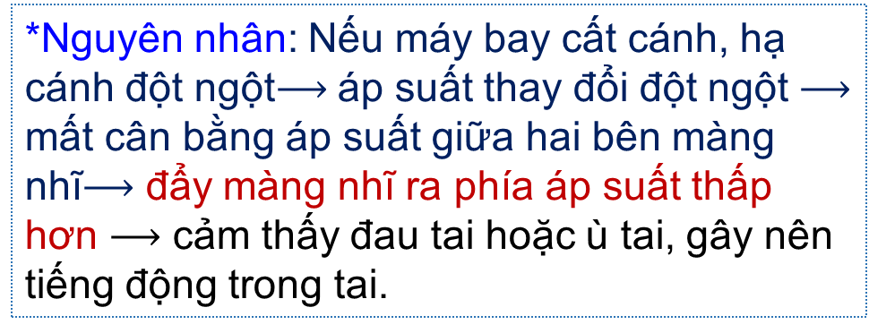
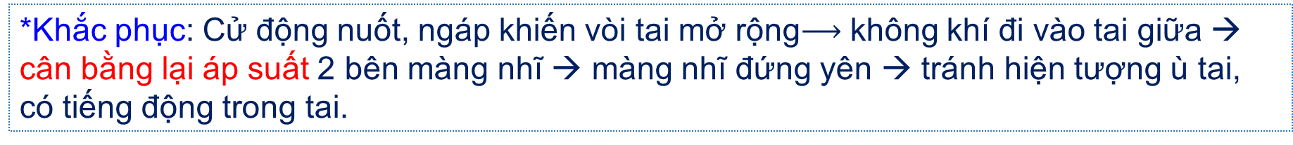
a) Sự tạo thành tiếng động trong tai khi thay đổi áp suất đột ngột
*Hiện tượng: khi máy bay hạ cánh hoặc cất cánh, làm áp suất thay đổi đột ngột → tạo thành tiếng động trong tai hoặc ù tai.
*Nguyên nhân: Nếu máy bay cất cánh, hạ cánh đột ngột áp suất thay đổi đột ngột mất cân bằng áp suất giữa hai bên màng nhĩ đẩy màng nhĩ ra phía áp suất thấp hơn cảm thấy đau tai hoặc ù tai, gây nên tiếng động trong tai.
*Khắc phục: Cử động nuốt, ngáp khiến vòi tai mở rộng không khí đi vào tai giữa → cân bằng lại áp suất 2 bên màng nhĩ → màng nhĩ đứng yên → tránh hiện tượng ù tai, có tiếng động trong tai.

Slide 23

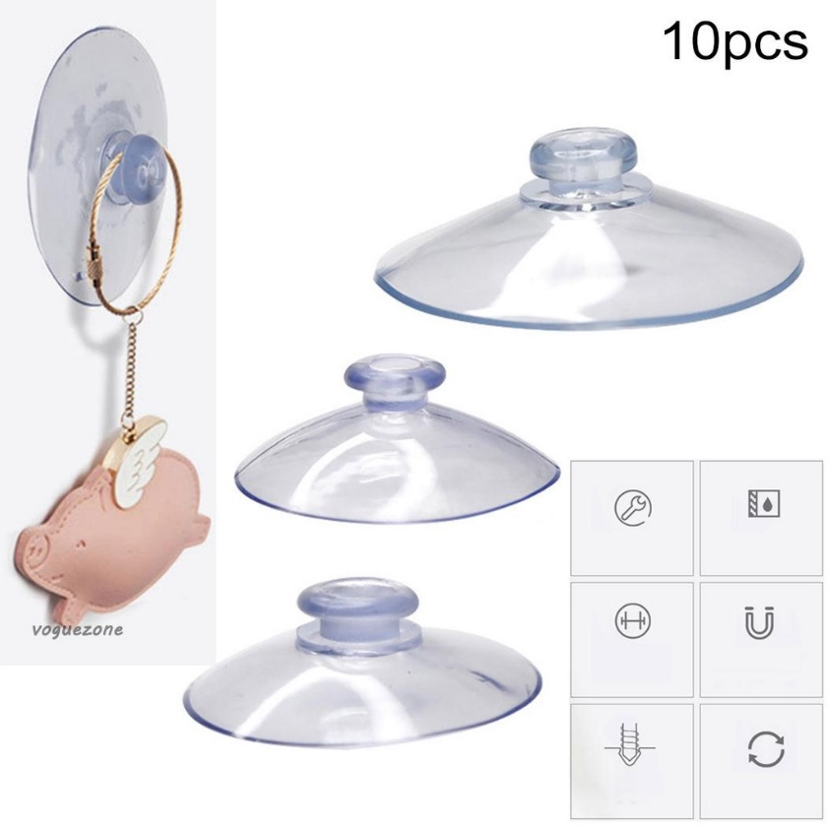
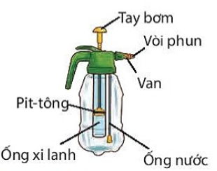
b. Một số ứng dụng của áp suất không khí trong đời sống
Giác mút
Bình xịt
Nhóm 2 trình bày
Nhóm 1 trình bày

Slide 24
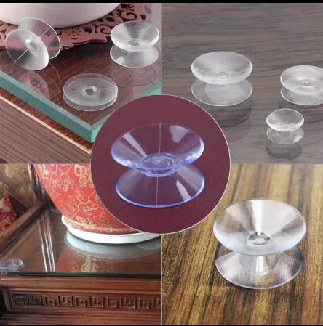
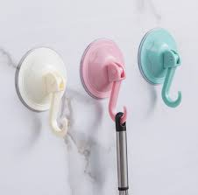
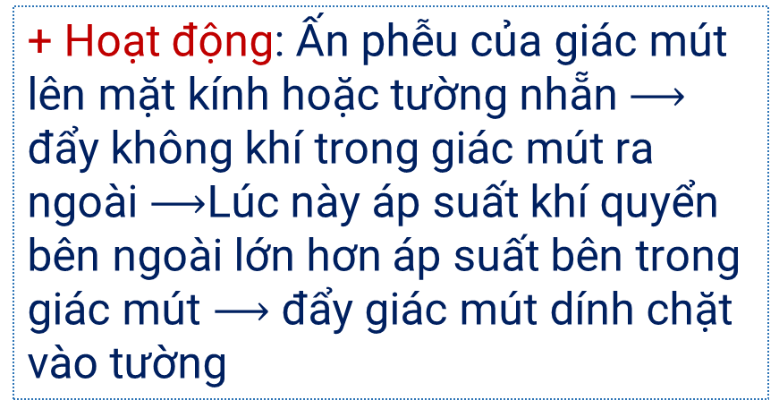
Giác mút
Vì sao không sử dụng giác mút với tường nhám?
+Cấu tạo: Làm bằng chất dẻo, hình cái phễu
Khi sử dụng với tường nhám không thể loại bỏ hết không khí bên trong giác mút nên không có sự chênh lệch áp suất giữa trong và ngoài giác mút
+ Hoạt động: Ấn phễu của giác mút lên mặt kính hoặc tường nhẵn đẩy không khí trong giác mút ra ngoài Lúc này áp suất khí quyển bên ngoài lớn hơn áp suất bên trong giác mút đẩy giác mút dính chặt vào tường

Slide 25
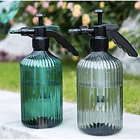
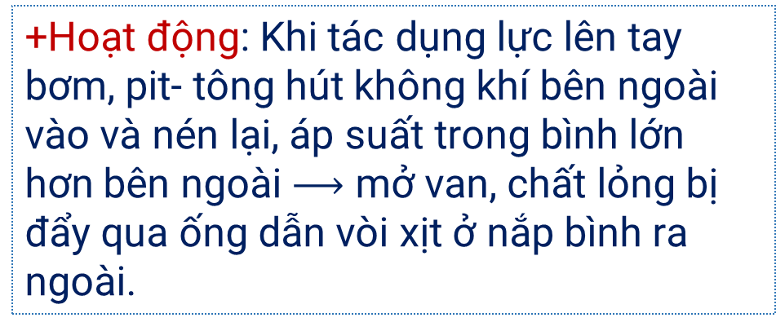
Giác mút
Bình xịt
+Cấu tạo: Làm bằng chất dẻo, hình cái phễu
+Cấu tạo: gồm bình chứa nước, tay bơm, pit – tông, ống xilanh, vòi phum, ống nước, van.
+ Hoạt động: Ấn phễu của giác mút lên mặt kính hoặc tường nhẵn đẩy không khí trong giác mút ra ngoài Lúc này áp suất khí quyển bên ngoài lớn hơn áp suất bên trong giác mút đẩy giác mút dính chặt vào tường
+Hoạt động: Khi tác dụng lực lên tay bơm, pit- tông hút không khí bên ngoài vào và nén lại, áp suất trong bình lớn hơn bên ngoài mở van, chất lỏng bị đẩy qua ống dẫn vòi xịt ở nắp bình ra ngoài.

Slide 26
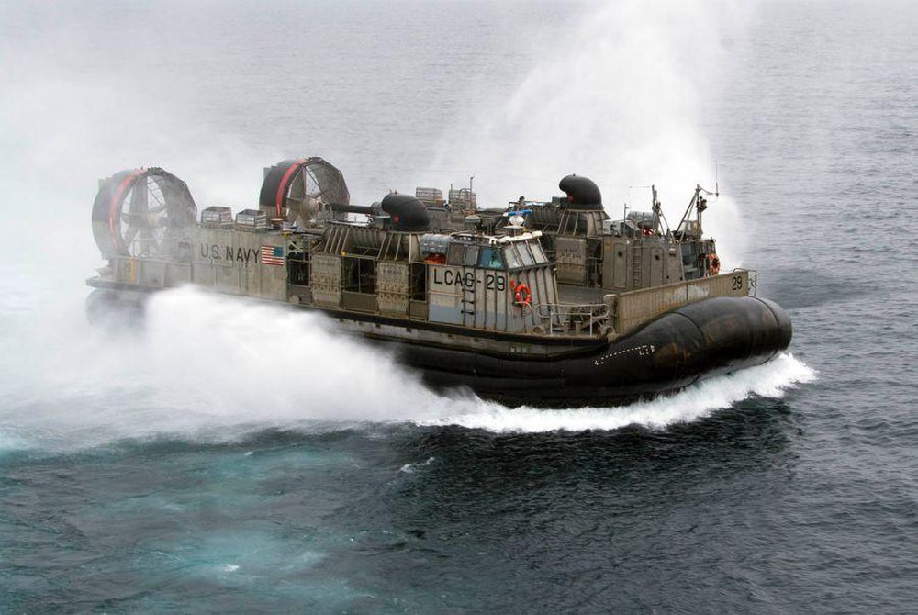
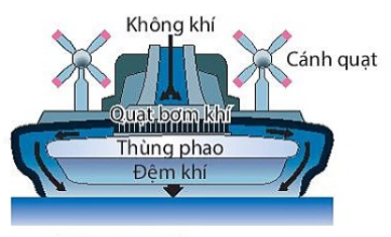
b. Một số ứng dụng của áp suất không khí trong đời sống
Tàu Đệm Khí
HS VỀ NHÀ TÌM HIỂU

Slide 27
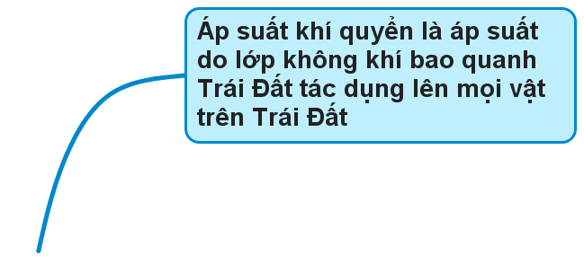
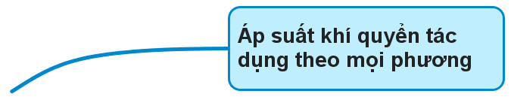
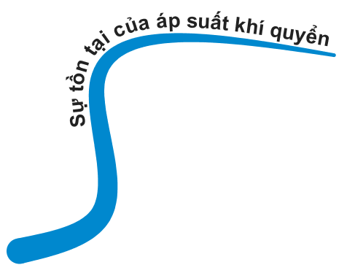
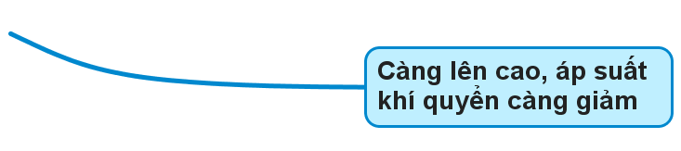

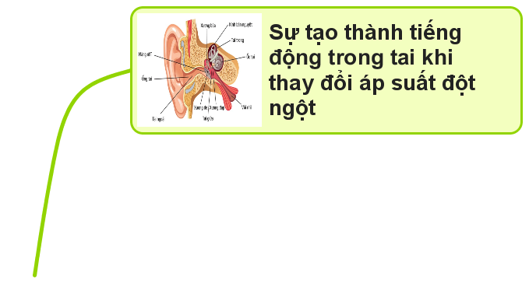
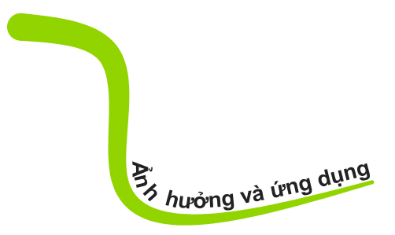
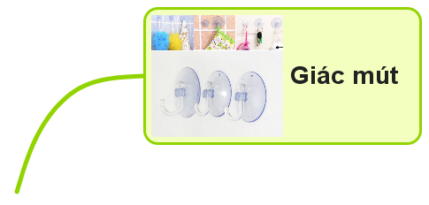

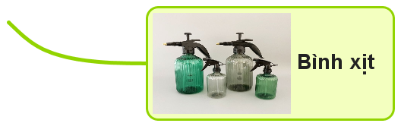

Slide 28

TRÒ CHƠI: AI NHANH HƠN

Slide 29



Câu 1. Nội dung nào sau đây nói về áp suất khí quyển là không đúng?
A
Đơn vị đo áp suất khí quyển là Pa hoặc mmHg.
B
Con người và vạn vật trên Trái Đất đều chịu áp suất khí quyển chỉ
theo phương thẳng đứng.
C
Con người và vạn vật trên Trái Đất đều chịu áp suất khí quyển
theo mọi phương.
D
Áp suất khí quyển tác dụng theo mọi phương.

Slide 30
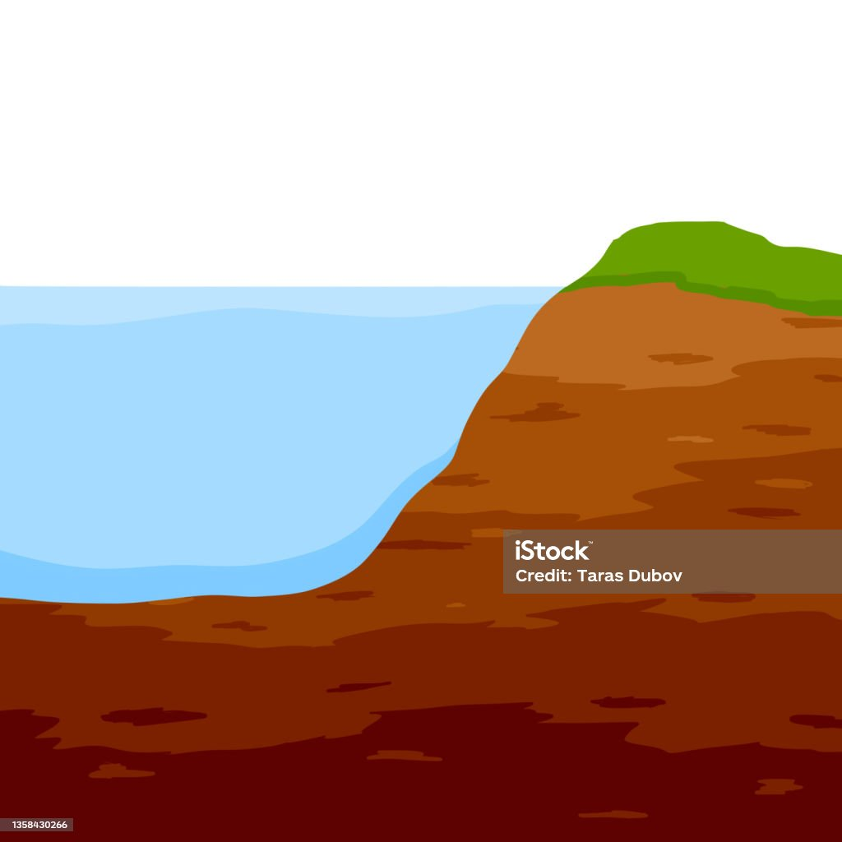
Câu 2. Áp suất tác dụng lên mặt hồ nước và áp suất tác dụng lên đáy hồ nước là áp suất nào?
A
mặt hồ: áp suất khí quyển, đáy hồ: áp suất chất lỏng.
B
mặt hồ: áp suất khí quyển, đáy hồ: áp suất chất lỏng và áp suất khí quyển.
C
mặt hồ: áp suất khí quyển, đáy hồ: áp suất khí quyển
D
mặt hồ: áp suất chất lỏng, đáy hồ: áp suất chất lỏng và áp suất khí quyển.

Slide 31
Câu 3: Trường hợp nào sao đây do áp suất khí quyển gây ra:
A
Khi bị xì hơi, bóng bay xẹp lại.
B
Thổi hơi vào quả bóng bay, quả bóng bay phồng lên
C
Ấn tay vào quả bóng, quả bóng lõm xuống
D
Khi được bơm, lốp xe đạp phồng lên.

Slide 32
HƯỚNG DẪN VỀ NHÀ
- Học thuộc bài.
- Tìm hiểu về Tàu đệm khí
- Làm các bài tập trong SBT
-Tự chế tạo bình xịt đơn giản.

Slide 33





XIN TRÂN TRỌNG CẢM ƠN QUÝ VỊ ĐẠI BIỂU, CÁC THẦY CÔ VÀ CÁC EM HỌC SINH!
汇报：PENG 导师：BAOTU

